Slide 1
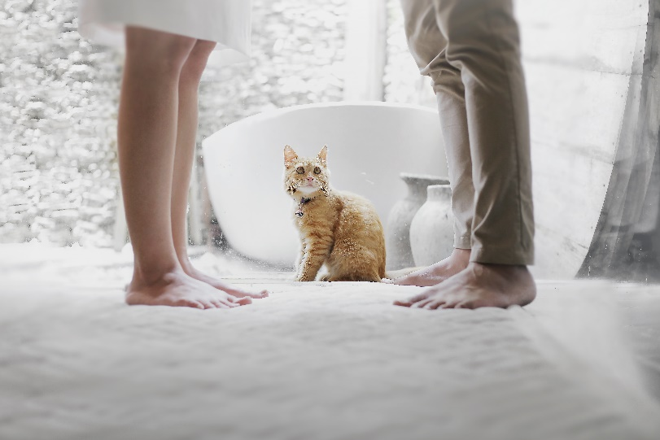
Taula de Diàleg:
Alternatives al litigi judicial en la resolució de conflictes a l’àmbit familiar.
Intervindran:
Pascual Ortuño. Magistrat de família de l'Audiència Provincial
Dra. Connie Capdevila. Coordinadora de Coparentalitat
Cristina Martínez. Psicòloga i Mediadora
Dr. Guillermo Mattioli. Psicòleg i Terapeuta familiar
Modera: Jose Fernández. Psicòleg i Coordinador de Coparentalitat
Dimecres, 13 de juny de 2018. A les 18 h
Biblioteca Central d’Igualada
Organitza:
Col·legi Oficial de
Psicologia de Catalunya
Col·labora:

